Slide 1

국민은행 X YMCA 아시아 지역사회 혁신 프로젝트
라온아띠 22기 순그린
라온아띠
22기
순그린
순그린

Slide 2

국민은행 X YMCA 아시아 지역사회 혁신 프로젝트
라온아띠 22기 순그린
목차
01. 순그린 팀소개
02. 9월 활동보고
03. 활동평가
04. 소감 및 피드백

Slide 3
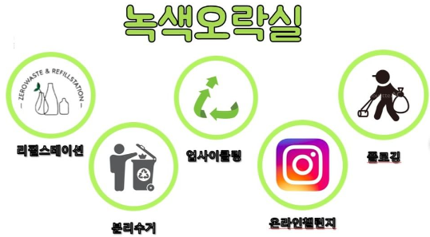
국민은행 X YMCA 아시아 지역사회 혁신 프로젝트
라온아띠 22기 순그린
순그린 팀소개
녹색 오樂실 프로젝트
순그린 팀의 녹색 오樂실 프로젝트는 SDGs 17 중 12번 ‘지속가능한 소비와 생산’을 지표로 삼아 환경 보호,
실천의 5가지 즐거움(리필스테이션, 분리수거, 플로깅, 온라인 챌린지, 업사이클링)을 테마로 활동을 기획했습니다.

Slide 4



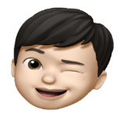

국민은행 X YMCA 아시아 지역사회 혁신 프로젝트
라온아띠 22기 순그린
순그린 팀소개
팀원소개 및 업무분장
송민영 : 팀장, 대외협력
김현정 : 총무, 회의기록
박찬진 : 서기, 일정관리
박재민 : 마케팅, 대외협력
송예원 : 자료정리, 홍보담당

Slide 5
국민은행 X YMCA 아시아 지역사회 혁신 프로젝트
라온아띠 22기 순그린
9월 활동보고
순그린 9월 활동
1. 녹색 오락실 프로젝트 기획
2. 순그린 SNS 팀계정 만들기
3. 플로깅 참여 벤치마킹

Slide 6
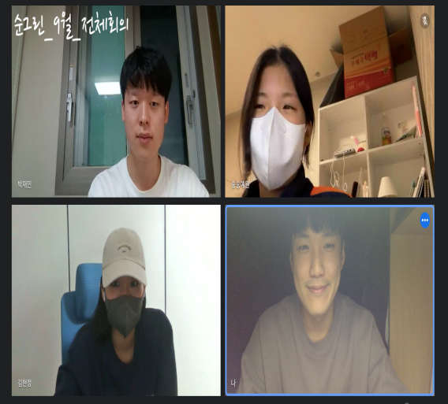
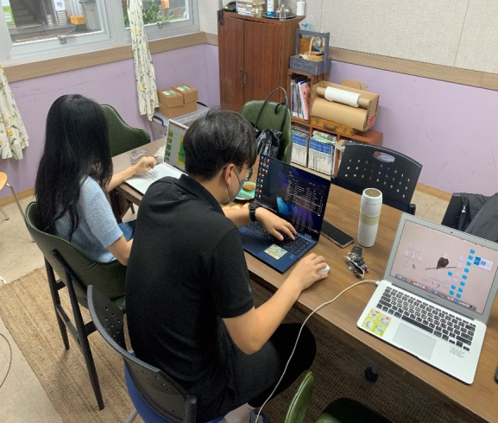
국민은행 X YMCA 아시아 지역사회 혁신 프로젝트
라온아띠 22기 순그린
9월 활동보고
1. 녹색 오락실 프로젝트 기획
순그린_9월_회의
개인별 일정/거리 상 문제로 한자리에 모여 대면 회의를
진행하기 어려워 구글 Meet를 사용하여 녹색 오樂실 프로젝트 (리필스테이션, 온라인 챌린지, 플로깅)에 대한 전체 회의를 진행한 후 순천팀, 광주팀으로 나눠 세부사항을 기획했습니다.

Slide 7
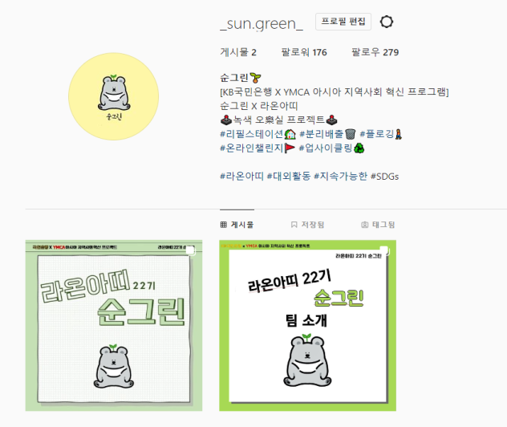
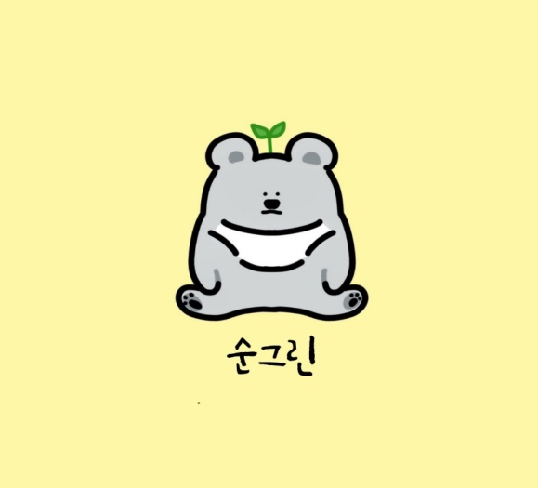
국민은행 X YMCA 아시아 지역사회 혁신 프로젝트
라온아띠 22기 순그린
9월 활동보고
2. 팀 SNS 계정 생성
https://www.instagram.com/_sun.green_/
녹색오樂실 프로젝트(리필스테이션, 온라인 챌린지, 플로깅 등) 순그린이 진행하는 프로젝트를 홍보하고 관심과 참여를 유도하기 위해 계정을 만들었고, 이후 팀 마스코트를 활용한 프로필 사진, 팀 소개 및 팀원 소개 게시글을 만들었습니다.

Slide 8
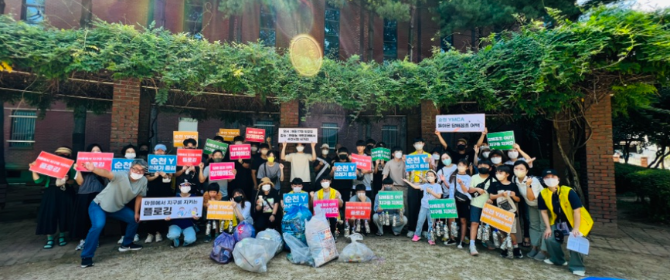
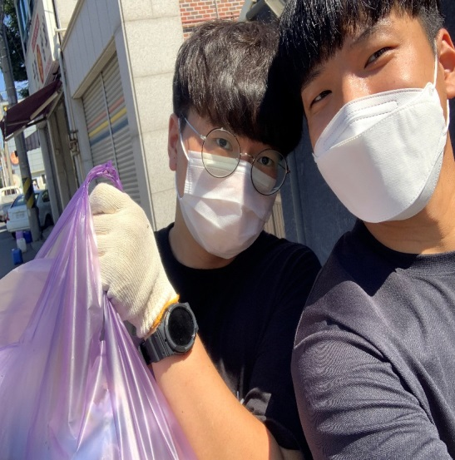
국민은행 X YMCA 아시아 지역사회 혁신 프로젝트
라온아띠 22기 순그린
9월 활동보고
3. 플로깅 참여(벤치마킹)
녹색오樂실 프로젝트로 기획하고 있는 플로깅에 대해서 벤치 마킹하기 위해 ‘순천YMCA’에서 진행하는 플로깅에 직접 참여하여 홍보, 장소, 진행 등 다양한 부분을 배운 후 ‘순그린’ 만의 개성있는 플로깅 활동을 기획했습니다.

Slide 9

국민은행 X YMCA 아시아 지역사회 혁신 프로젝트
라온아띠 22기 순그린
활동평가(O△X)
O-적정 △-미흡 X-부족
 | 참여도 | 진척도 | 성취도 | 종합
송민영 | A | B | A | A-
김현정 | A | A | A | A+
박찬진 | A | B | A | A-
박재민 | A | A | A | A+
송예원 | A | A | A | A+

Slide 10

국민은행 X YMCA 아시아 지역사회 혁신 프로젝트
라온아띠 22기 순그린
활동 소감
#민영 : 환경으로 부터 많은 혜택을 누리며 살아왔던 나,
하지만 이번 대외활동을 진행하면서 환경 문제가 얼마나 심각한지, 인간들이
얼마나 이기적이었는지에 대해서 알게 되었다. 이렇게 환경에 대한 경각심을
가지게 된 후 일상생활 속에서 나부터 실천하자는 마음으로 텁블러 사용,
올바른 분리배출 실천 등 환경보호를 위한 작은 습관들을 만들기 위해 노력했고
주변에 있는 동기들, 가족들에게도 작은 습관들에 동참해 달라고 권유했다.
9월 활동을 통해서 먼저는 순그린의 녹색 오락실 프로젝트의 구체적인 기획을 진행했는데, 처음으로 참여하는 대외활동이다보니 생각보다 어려운 부분과
부족한 부분이 많았다. 하지만 함께 참여하는 팀원들과 어러번의 회의를 거쳐 프로젝트가 점점 구체화 되는 것을 보니 기쁘기도하고 많이 설렛다. 또한 이번
대외활동에서는 팀장을 맡게 되었는데, 팀원들의 소통을 담당하고, 회의를 진행하고 하는 부분에서 아직은 부족한 점이 많은 것 같아서 노력이 필요하다 .
9월 활동에서 구체화한 순그린의 녹색오락실 프로젝트를 10월 활동에서는
진행해볼 수 있도록 열심히 노력해야겠다. 순그린 파이팅!

Slide 11
국민은행 X YMCA 아시아 지역사회 혁신 프로젝트
라온아띠 22기 순그린
활동 소감
#예원 : 제로웨이스트를 활동 주제로 정하면서 내 스스로를
반성하는 계기를 가졌다. 불편해도 리필이나 텀블러를 이용하는 사람들과
반대로 편리함을 위해 일회용품을 사용하는 사람 중 나는 어느 쪽에 가까운지 생각해 보게 되었다. 내가 이렇게 생각했던 것처럼 이 활동을 통해 많은
사람들이 자신의 생활습관을 되돌아봤으면 좋겠다는 생각이 들었다.
#찬진 : 대외활동하기 전에는 분리수거와 업사이클링, 리필
스테이션에 대해 잘 몰랐다.이번 대외활동을 통해 다양한 환경문제와 올바른 분리배출에 대해 알게 되었고, 이 문제를 개선해나가는 방법을 찾고 팀원들과의
회의를 통해 다양한 아이디어를 찾아 환경에 도움이 되고 싶다. 그리고 시작한지는 얼마 되지는 않았지만 팀원들과 많이 가까워진것 같고, 앞으로의 활동들로 더욱 가까워지고 싶다.

Slide 12
국민은행 X YMCA 아시아 지역사회 혁신 프로젝트
라온아띠 22기 순그린
활동 소감
#현정 : 이번 활동을 통해서 환경과 SDGs에 대해 더 관심을 가지게 되었다. 미리 계획했던 일정이 있었지만 학기가 시작하고 바빠지다보니 신경을 많이 쓰지 못해서 활동이 더디게 같아 아쉬웠다. 관심을 가지고
살펴보니 주변에 분리수거가 제대로 되지 않는 곳이 생각보다 많아 놀라웠다. 앞으로는 나라도 먼저 올바른 분리수거를 실천해야겠다고 생각했다. 내년 1월까지 얼마 안 남은 짧은 시간이지만 알차게 활동할 수 있도록 노력해야겠다!
#재민 : 환경과 관련된 대외활동에 참여하면서 SDGs에 대해
알게 되었고, 특별히 SDGs 13번 기후변화와 대응에 대해 더욱 관심을 가지게
되었다. 또한 환경 프로젝트를 기획하면서 어려운 부분이 많았지만, 팀원들과 서로 의지하며 잘 진행할 수 있었다. 9월 기획한 프로그램을 10월 달에는 직접 진행하면서, 환경, 대외활동과 관련된 다양한 경험, 추억을 만들고 싶다.

